Slide 1




SoftLayerハンズオンセミナー SoftLayerシステム構築概説
https://ibm.box.com/slhandson21
日本アイ・ビー・エム株式会社
マーケティング＆コミュニケーションズ
クラウド・エバンジェリスト
北瀬 公彦
kitasek@jp.ibm.com
facebook.com/kkitase
@kkitase

Slide 2
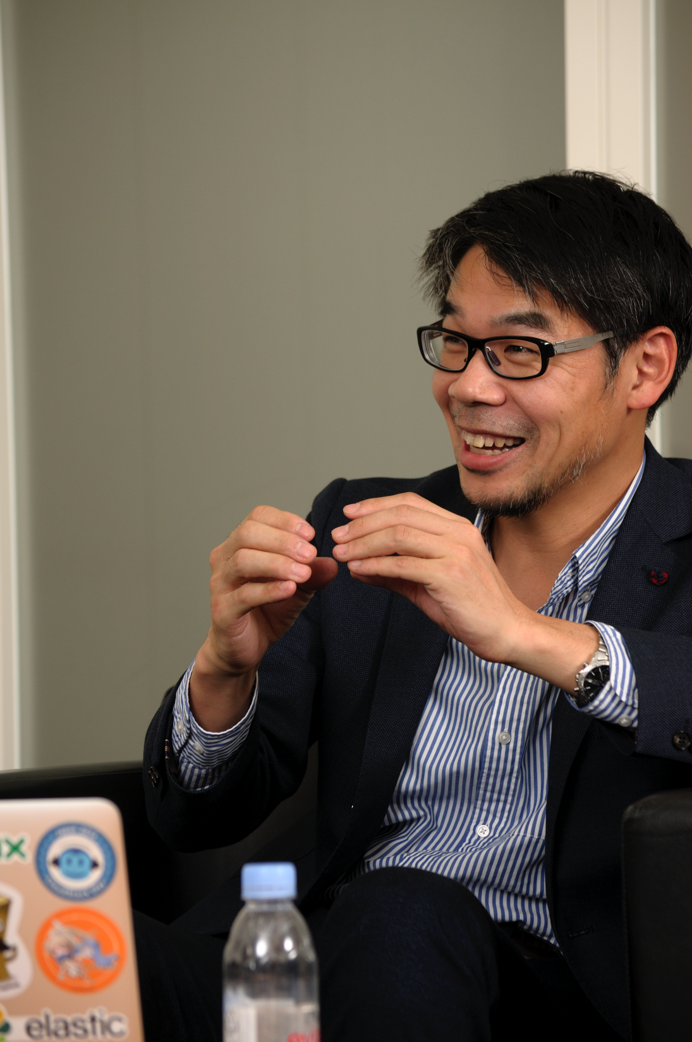






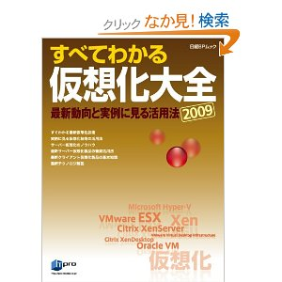
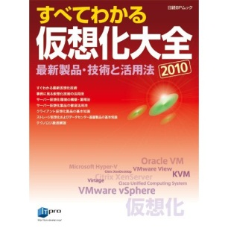
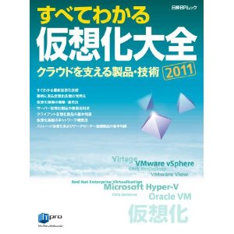
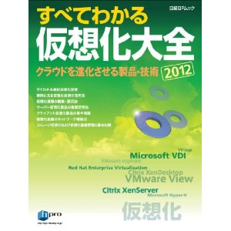

北瀬 公彦
KIMIHIKO KITASE
日本IBM勤務 （前職: Citrix Systems）
マーケティング兼クラウドエバンジェリスト
IBMクラウド（SoftLayerやBluemixなど）を担当 OSS / クラウドコミュニティ支援にも従事（XenServerやApache CloudStackなど） 仮想化、クラウド関連の記事執筆、講演多数
kitasek@jp.ibm.com
@kkitase
facebook.com/kkitase

Slide 3
資料
WiFi SSID: IBMVISITOR
SoftLayerのご紹介: https://ibm.box.com/slhandson11
サーバー編: https://ibm.box.com/slhandson12
SoftLayerシステム構築概説: https://ibm.box.com/slhandson21
ストレージ編: https://ibm.box.com/slhandson22
ネットワーク編: https://ibm.box.com/slhandson32
Wordpress編: https://ibm.box.com/slhandson42

Slide 4
SoftLayer上でのシステム構築
オンラインショッピングのWebアプリケーション
エンドユーザーはインターネットから接続
管理用途でセキュア接続
DBサーバーはパフォーマンスが必要（物理サーバ）
負荷分散対策としてロードバランサーの設置
ファイアウォールでセキュリティ対策

Slide 5



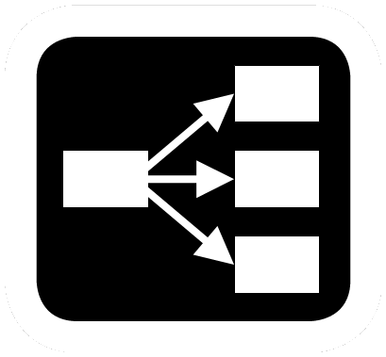


システム構成
End user
Internet
クラウドデータセンター
セキュア
接続
Firewall
Load
Balancer
Disk
お客様サイト
Web/App
DB

Slide 6
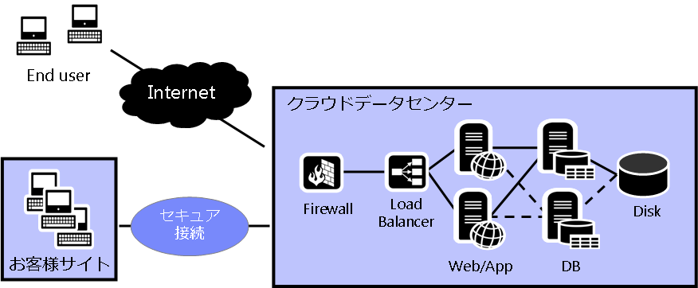
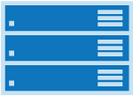
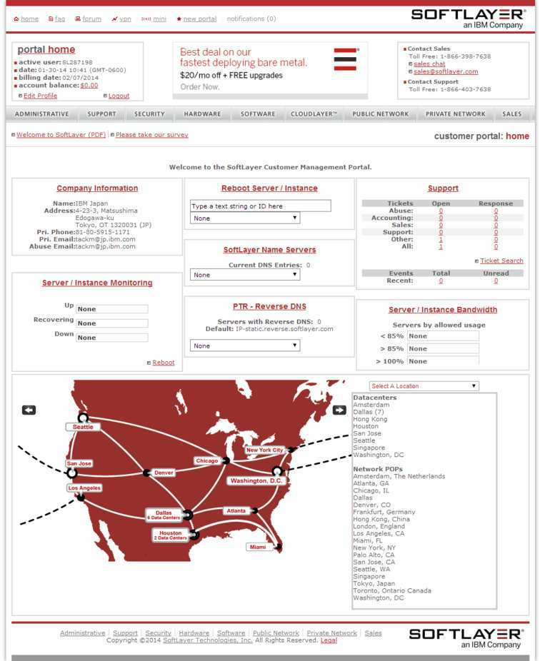
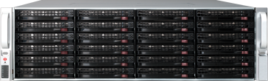

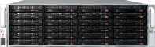
サーバー
■仮想サーバー: 安価で柔軟なサーバーを即時利用
ポータルからの容易な操作で 仮想、物理サーバーを注文可能
1～16コアの仮想CPUを即時提供
時間課金/お得な月額課金を選択可能
Linux、WindowsやDBなどのS/Wイメージ
サーバーイメージを作成、物理へも共有可能
■物理サーバー:高性能サーバーをオンデマンドで
時間課金可能な標準型と、月額専有型を提供
専有型は最新のIntel E5などCPUを選択可能
高パフォーマンス、高セキュリティな業務に適応
SSD、GPGPUなど豊富なオプションを用意
■プライベート・クラウド:自由に管理可能な仮想基盤
物理サーバーにハイパーバイザーを搭載し、 お客様で自由に管理可能な環境を提供
VMware、KVM、Hyper-V、XenServer等も 利用可能
N/W、運用、各種ツール など共通の管理機能

Slide 7
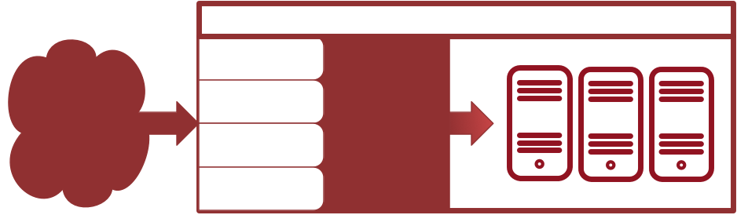
ロードバランサー
Local Load Balancer
■ パブリック・ネットワークのVLANのみをサポート
■ レイヤー4までをサポート
■ Webポータルを通じての管理
共用タイプ（1 Virtual IP）
250 VIP connections per second
500 VIP connections per second
1,000 VIP connections per second
2,500 VIP connections per second
SoftLayer データセンター
Round
robin
VIP
connections per second
Shortest
response
Local
Load
Balancer
Least
connections
Consistent
hash IP
占有タイプ（8までのVirtual IP）
15,000 VIP connections per second
100,000 VIP connections per second

Slide 8
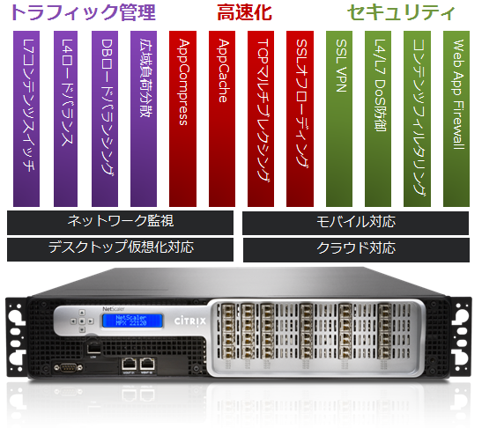
ロードバランサー
専用仮想アプライアンス (NetScaler)
SoftLayerのパブリック、プライベート 双方の環境に配置が可能
パブリックI/Fを持たないサーバーへ 負荷分散を行うことのできる 唯一のオプション
レイヤー7までをサポート
WAFを利用可能
スループット
10 Mbps、200 Mbps、1 Gbps
パブリックIP
1、2、4、8、16個

Slide 9
ファイアウォール
共有タイプ | 占有タイプ
10Mbps、100Mbps、1 Gbps | 1 Gbps dedicated (with high availability)
■サーバー個別での防御 （物理/仮想サーバー) ■対象サーバーのIPアドレスに対して ルールを適用 ■ポータルおよびAPIで管理が可能 ■ Firewall、アンチウィルス | ■ 指定したVLAN全体を防御 ■ VLAN全体、およびサーバー個別のルールを適用可能 ■ ポータルおよびAPIで管理が可能 ■ Firewall、アンチウィルス、 および侵入検知

Slide 10
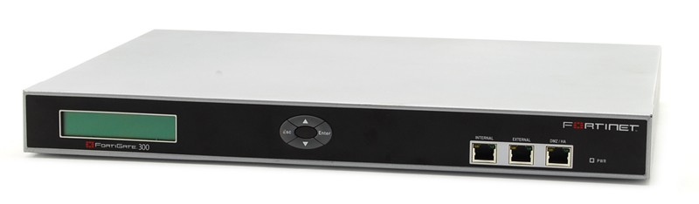
ファイアウォール
専用アプライアンス (FortiGate)
Single又はHA構成の選択が可能
ハードウェアは占有タイプファイアウォール （FortiGate 300シリーズ） と同一
Webポータル経由ではなく直接FortiGateのコンソールにアクセス
コンソールとツールにより、さらに高度なファイアウオール及びセキュリティ機能を使用することが可能
アンチウィルス、侵入検知、及びVPN (IPSec、PPTP、L2TP)を使用可能

Slide 11
ストレージ
タイプ | 対象用途 | コスト | 永続性 | 対象ボリュームサイズ
ローカルディスク | 非常に高速な I/O | 中 | なし | 小から大
ブロックストレージ Performance Endurance | マルチテナントの高速 I/O 性能保証型 性能保証型（カスタマイズ可能） | 中〜高 | あり | 中から大
ファイルストレージ Performance (NFS) Endurance (NFS) NAS / FTP (SMB) | 共有ファイルストレージ 性能保証型 性能保証型（カスタマイズ可能） 容量課金型 | 低〜中 | あり | 中から大
Object Storage | コンテンツ配信 | 低 | あり | 小から特大

Slide 12
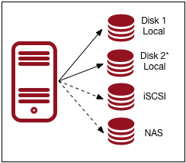
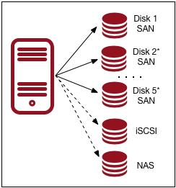
ローカルストレージ
第 1 ディスク
ローカルディスクの構成
第 1 ディスク
SAN ディスクの構成
Disk 1:
25 or 100GB
Disk 1:
25 or 100GB
Disk 2:
100 – 300GB
Disk 2:
100 – 2000GB

Slide 13
ブロックストレージ
データ・センター間でのレプリケーション可能
仮想インスタンスのプライマリー・ディスクとしての利用
任意のタイプの高速 I/O ベースの 永続ストレージ・デバイスとしての利用
共有タイプと占有タイプ（個別対応）
使用例
クライアント・データの保管
アプリケーション・データの保管
オペレーティング・システムの実行

Slide 14
ファイルストレージ
大容量のデータを保管すること可能
高速かつ信頼性とコスト効果が高いストレージ
使用例
ISO の保管
共通で使用する文書の保管
必要とされる可能性のあるセットアップ・スクリプトの保管

Slide 15
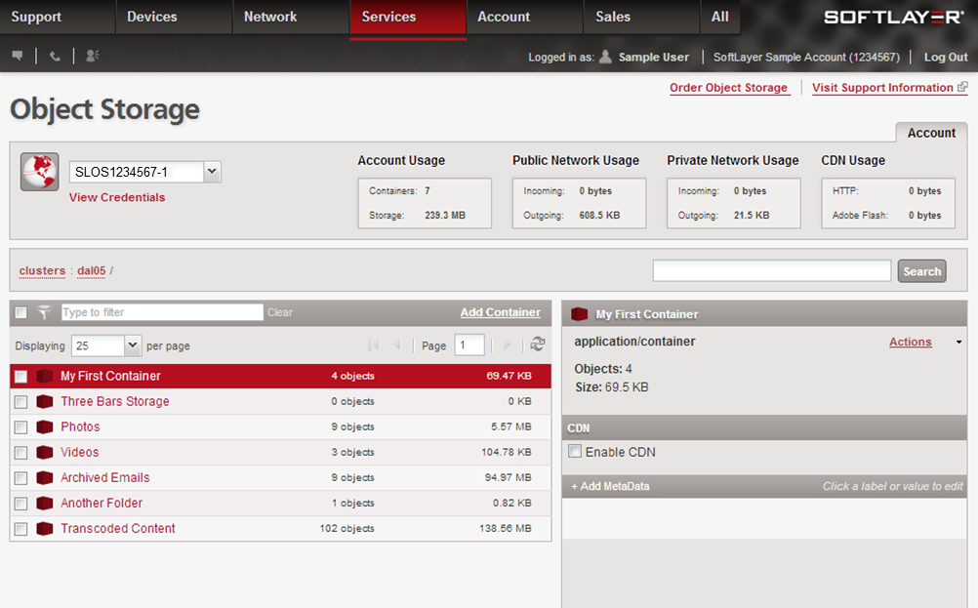
オブジェクトストレージ
SoftLayer の Object Storage は大量のデータをアーカイブ、 管理、提供するように設計
REST APIでの利用が一般的
OpenStack Swiftを使用
Swiftコマンドも利用可能
CDNとの連携
Object Storage の使用例
静的データの長期保管
メディア・オブジェクトの保管
メディアの配信

Slide 16








VPN接続（管理用途）
SSLVPN
PPTP VPN
IPSEC
SSL/PPTP VPN
VPN client(SSL)
VPN client(PPTP)
Private NW
VPN GW(SSL)
IPSec VPN
VPN GW(PPTP)
VPN GW(IPSec)
VPN GW(IPSec)

Slide 17
VPN接続（管理用途）
接続方法 | 接続形態 | 利点 | 欠点
SSL VPN | Web ブラウザ | 接続無制限で無料 Webブラウザーからの操作でセットアップが行える 東京PoP(vpn.tok01.～)も直接指定可能 | 実際には自動的にクライアントが導入される
 | 専用クライアント | 接続無制限で無料 （ユーザーIDごとの同時接続数は１） | 専用クライアントのインストール要 （Windows / Linux / Mac に対応）
PPTP VPN | PPTPクライアント | Windows/MacOSならOS標準ソフトで接続が可能 東京PoP(pptpvpn.tok01.～)も直接指定可能 | １ユーザーは無料（それ以上は有償） ProxyなどでPPTP通信が可能か注意
IPSEC VPN | VPNルーター | LAN-to-LANでの接続が可能 PoPのサポートはなく、 PoDのみへの接続をサポート | $99/月～ お客様環境のVPNルーター（HW or SW）が必要 ネットワーク設計が必要

Slide 18


VPN接続（業務用途）
FortiGate
VPN (IPSec, PPTP, およびL2TP)
アンチウィルス
侵入検知
Vyatta
IPSec VPN トンネル
NAT
Firewallサービス
Routerサービス
Internet
Network GW
Appliance
VPN GW (IPSec)
IPSec VPN
Private NW

Slide 19

専用線接続（高速なネットワークを要する業務用途）
PoPのあるデータセンターまでの接続と 構内接続の料金および手続きについては、お客様側で対応
接続用のIPアドレスや、NAT変換用のIPアドレスを提供
NAT変換を好まれない場合は、 既存のPrivate Networkと重複しないIPアドレスを使用する必要
最低10サーバーの利用が前提
Internet
Direct Link:
SoftLayerと契約
Datacenter
Cross Connect:
データセンター事業者と契約
Public Network
キャリアと契約
Network POP
Private Network
Router
専用線
Router
Router
Router

Slide 20









日本SoftLayerユーザー会
日本語によるSoftLayerに関する情報発信、情報共有を行い、
SoftLayer の普及および人材育成に貢献します。
参加方法
user-join@jslug.jp へ空メール
facebook.com/groups/jslug 参加申請
slack.jslug.jp メール登録
jslug.jp
softlayer.connpass.com
softlayer.doorkeeper.com
facebook.com/groups/jslug
info@jslug.jp
youtube.com/user/softlayerjp
twitter.com/softlayerjp
qiita.com/tags/softlayer
ja.stackoverflow.com/questions/tagged/softlayer
slack.jslug.jp

Slide 21


Slide 22
© Copyright IBM Corporation 2016
IBM Global Services
Route 100
Somers, NY 10589 U.S.A.
Produced in the United States of America
May 2014
IBM, the IBM logo and ibm.com are trademarks of International Business Machines Corporation in the United States, other countries or both. If these and other IBM trademarked terms are marked on their first occurrence in this information with a trademark symbol (® or TM), these symbols indicate U.S. registered or common law trademarks owned by IBM at the time this information was published. Such trademarks may also be registered or common law trademarks in other countries. Other product, company or service names may be trademarks or service marks of others. A current list of IBM trademarks is available on the web at "Copyright and trademark information" at ibm.com/legal/copytrade.shtml
This document is current as of the initial date of publication and may be changed by IBM at any time. Not all offerings are available in every country in which IBM operates.
The performance data discussed herein is presented as derived under specific operating conditions. Actual results may vary. It is the user’s responsibility to evaluate and verify the operation of any other products or programs with IBM products and programs. THE INFORMATION IN THIS DOCUMENT IS PROVIDED “AS IS” WITHOUT ANY WARRANTY, EXPRESS OR IMPLIED, INCLUDING WITHOUT ANY WARRANTIES OF MERCHANTABILITY, FITNESS FOR A PARTICULAR PURPOSE AND ANY WARRANTY OR CONDITION OF NON-INFRINGEMENT. IBM products are warranted according to the terms and conditions of the agreements under which they are provided.

